Slide 1



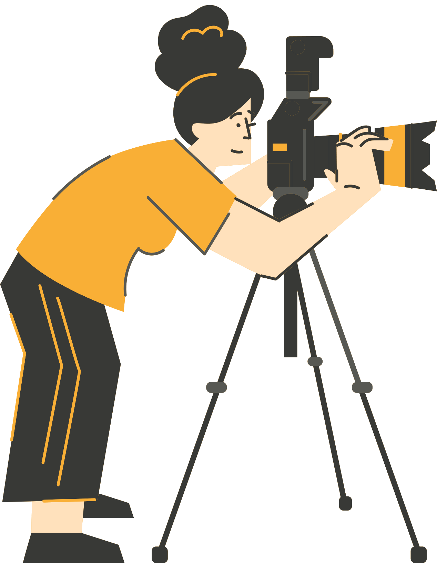




Lugude jutustamine digifotograafia kaudu
WP3 metoodika
Digitaalse lugude jutustamise alused
Rahastatud Euroopa Liidu poolt. Avaldatud arvamused kuuluvad autor(itele) ja ei pruugi kajastada Euroopa Liidu ega Euroopa Hariduse ja Kultuuri Täidesaatva Agentuuri (EACEA) seisukohti. Ei Euroopa Liit ega EACEA ei vastuta nende eest.
.

Slide 2
SISU
Veebiseminar 1: Digitaalse lugude jutustamise alused
Miks lugusid jutustada? Mis on digitaalne lugude jutustamine
Loo struktuur visuaalsete narratiivide jaoks, osa 1
Loo struktuur visuaalsete narratiivide jaoks, osa 2
Emotsionaalne mõju läbi piltide
Parimad tavad fotograafia abil lugude jutustamiseks
Tegevus 1
Tegevus 2
Mõtisklus ja küsimused-vastused
Viited ja bibliograafia
Notes:
Siin on meie tegevuskava. Liigume kiiresti teooriast praktikasse, kahe praktilise tegevuse kaudu.

Slide 3
Shoot-lugude jutustamise metoodika
See metoodika tutvustab uuenduslikku õpetamislähenemist, ühendades digitaalse lugude jutustamise fotograafia kaudu. Neuroteadusest lähtudes soodustab lugude jutustamine emotsionaalseid seoseid, muutes info kergemini mõistetavaks ja meeldejäävaks.
See käsitleb väljakutseid, millega puutuvad kokku motiveerimata õpilased ja õppimisraskustega õpilased, kasutades kaasaegseid tehnoloogiaid kaasava ja kaasahaarava õpikeskkonna loomiseks.
Lugude jutustamine suurendab huvi, loovust ja arusaamist erinevates õppeainetes ning arvestab mitmesuguste õppimisvajadustega, sealhulgas õpilastega, kellel on õppimisraskusi.

Slide 4
Shoot-lugude jutustamise metoodika Täielik raamistik
See metoodika sisaldab kolme veebiseminari seeriat ja juhiseid koolitajatele. Seda on mõeldud kasutamiseks koos digitaalse lugude jutustamise parimate tavade kogumikuga, mis on samuti osa WP3-st.
See tugineb teadmistele, mis on omandatud WP2 raames välja töötatud „Õpetamine digitaalse immersiivse fotograafia kaudu“ õpilaste ja õpetajate käsiraamatute kaudu.
Metoodika veebiseminarid on osa terviklikust hariduse ökosüsteemist, kus õpilased loovad aktiivselt teadmisi ja süvenevad erinevatesse õppeainetesse, mis viib WP4 raames õpilaste poolt välja töötatud immersiivsete tundideni.

Slide 5



Veebiseminar 1: Digitaalse lugude jutustamise alused
Täna uurime:
sissejuhatust digitaalsesse lugude jutustamisse,
peamisi elemente loo struktuuri kujundamisel,
näiteid lugude jutustamisest digimeedia ja fotograafia abil.
Notes:
Sukeldugem digitaalse lugude jutustamise põnevasse maailma ja uurigem koos, kuidas fotograafia aitab meil jutustada mõjuvaid lugusid. Mõistke, mis on digitaalne lugude jutustamine, selle eelised ja rakendamine immersiivsete tundide loomisel. Miks fotograafilised narratiivid on tugevad ja kuidas luua köitvaid lugusid digipiltide abil.

Slide 6

Miks lugusid jutustada?
3 peamist põhjust
Võimestamine
Hääle ja vaatenurkade jagamine
Ruumi loomine neile, kes tunnevad end kirjutades alahinnatuna
Alternatiiv tekstipõhisele suhtlemisele
Komplekssete kontseptsioonide käsitlemine teistsugusel viisil
Notes:
Alustame MIKS-ga. Inimkonna ajaloos on lood olnud meie peamine viis maailma mõistmiseks. Hariduses on kolm olulist põhjust:
Esiteks, VÕIMESTAMINE. Lood võivad olla demokraatlikud muutuste tööriistad. Kui me jutustame lugusid või kuuleme neid, tunneme end kontrolli all olevatena.
Kõik õpilased ei ole parimad esseede kirjutajad. Fotograafia annab neile teise keele — keele, mis suudab väljendada keerukust, emotsiooni ja arusaamist ilma täiusliku grammatikata. Õpilased võivad luua suurepäraseid fotoseeriaid teemadest, millest nad ei suutnud kirjutada.

Slide 7

Miks lugusid jutustada? (jätk)
Refleksioon Enda ja teiste mõistmine Meie mõtlemise, identiteedi ja ideede uurimine
Sügav õppimine Liikumine mälu põhjal õppimisest kaugemale Tõelise ja põhjaliku arusaamise saavutamine
Notes:
Teiseks, REFLEKSIOON. Kui me loome lugusid, ei korda me lihtsalt fakte. Loo loomise kaudu tõlgendame, seome seda oma eluga, mõtleme sellele, kes me oleme ja kuidas suhestume teiste, meid ümbritseva maailma ning igapäevaste keerukate sündmustega.
Kolmandaks, SÜGAV ÕPPIMINE. Teave, mida edastatakse lugude kaudu, jääb märksa paremini meelde kui eraldiseisvad faktid. Lood loovad konteksti, emotsiooni ja tähenduse – kolm püsiva arusaamise põhielementi. Mõtle sellele: sa mäletad ilmselt lapsepõlveraamatutest lugusid, kuid vaevu neid loetelusid, mida sa kunagi testide jaoks pähe õppisid.

Slide 8
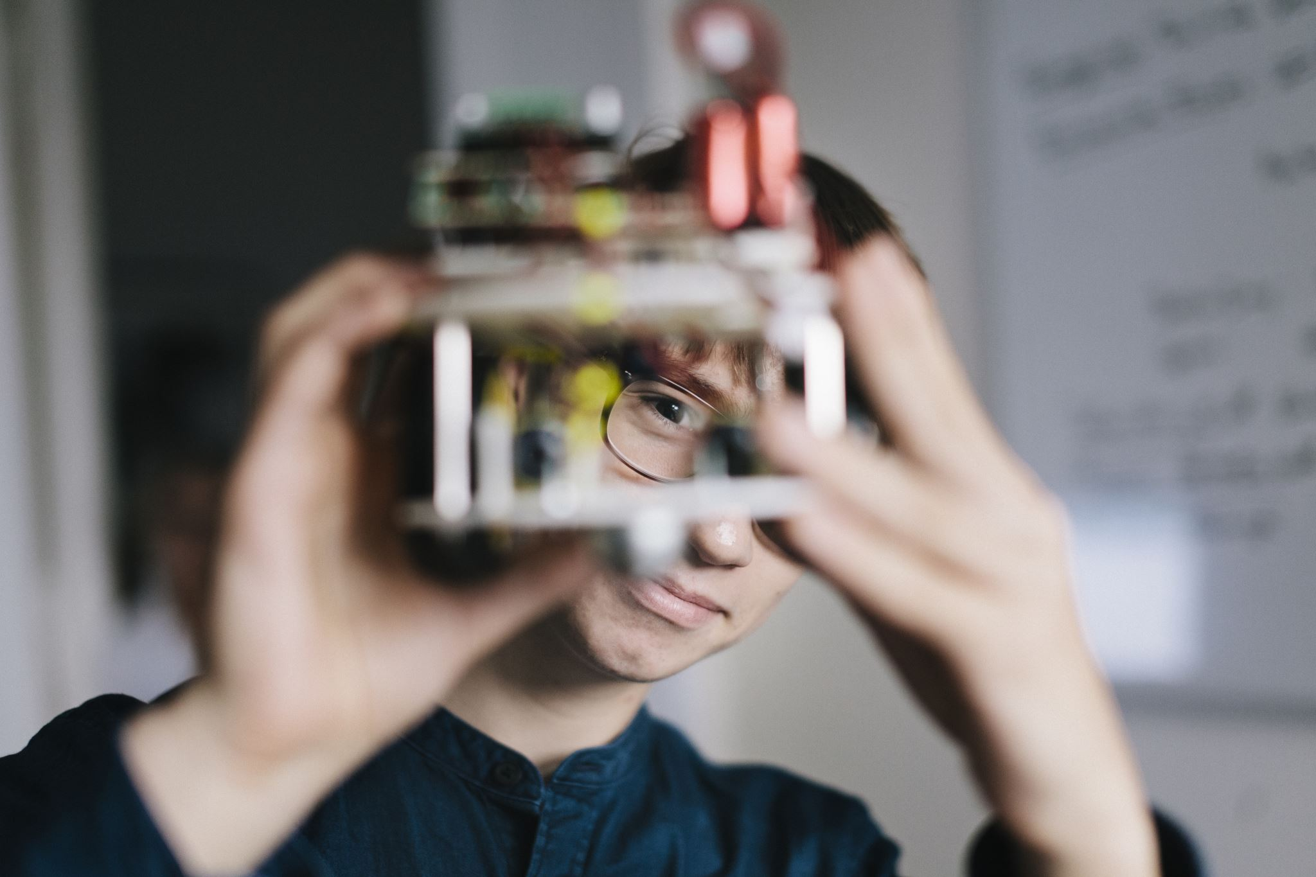
Miks lugusid jutustada?
Kas sa oskad leida muid põhjuseid? Miks jutustada lugusid? Miks jutustada lugusid just praegu? Miks inimesed minevikus lugusid jutustasid?
Isiklik mälestus: milline lugu muutis seda, kuidas sa midagi näed?
Notes:
Õpilased võivad vabalt rääkida, kuid lühidalt ja teemas püsides.

Slide 9
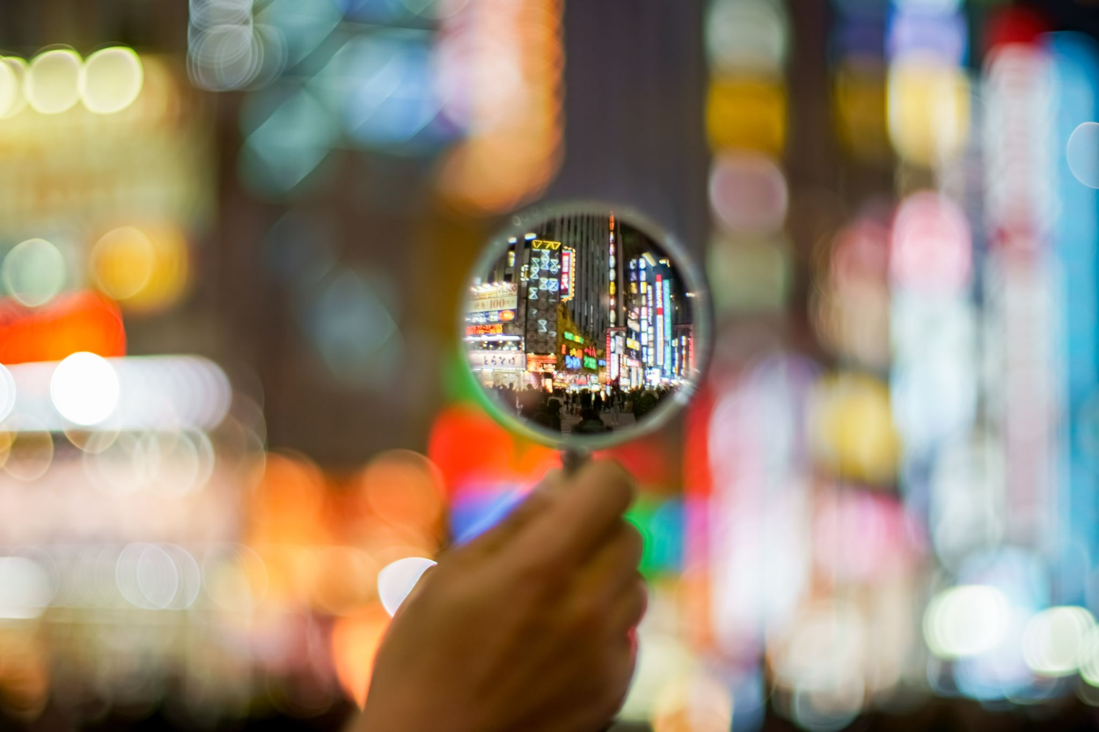
Mis on digilugude jutustamine?
Loo rääkimine fotode, heli, sõnade ja kujutlusvõime abil.
Fotograafia (sinu pildid jutustavad loo) Hääl / tekst (sa juhid tähendust) Muusika või heliefektid (loovad meeleolu)
Miks see on oluline: Me mäletame lugusid, mis panevad meid midagi tundma. Fotod aitavad näha maailma kellegi teise perspektiivist. Mõjukas lugu ei sõltu kallistest vahenditest — oluline on emotsioon ja sõnum.
Notes:
Digitaalne lugude jutustamine tähendab lihtsalt traditsioonilise narratiivi ühendamist digitaalse tööriistaga. Sul pole vaja kallist varustust — nutitelefon töötab suurepäraselt. Oluline on lugu, mida jutustad, ja emotsioon, mida lood. Viie pildiga seeria läbimõeldud jutustusega võib olla võimsam kui professionaalselt tehtud video ilma südame ja sisuta. Digitaalne lugude jutustamine annab sinu temaatilistele fotodele tähenduse.

Slide 10



Traditsiooniline vs digitaalne lugude jutustamine
 | Traditsioonilised lood | 💻 Digitaalsed lood
 | Ainult kirjutatud või räägitud | Fotod, hääl, video ja tekst kombineeritult
 | Piirdub ainult sõnadega | Rohkem viise ideede väljendamiseks
 | Publik kuulab/loeb | Publik näeb, kuuleb, tunneb
 | Mõne jaoks raskem jälgida | Toetab erinevaid õppimisstiile
 | Ühesuunaline suhtlus | Interaktiivne, sotsiaalne, jagatav
Notes:
Pööra tähelepanu nihkele passiivsest aktiivseks, ühesuunalisest interaktiivseks. Digitaalseid lugusid saab peatada, taasesitada ja jagada. Õpilased, kellel on düsleksia, visuaalsed õppijad, auditiivsed õppijad — kõik saavad osaleda. See ei tähenda traditsioonilise kirjutamise asendamist; see tähendab meie tööriistakomplekti laiendamist.

Slide 11
Ajalugu ja areng
Suulisest lugude jutustamisest pidevalt arenevatesse meediumitesse
Suuline Kirjalik Trükitud Visuaalne / audiovisuaalne Digitaalne Veebipõhine
Iga tehnoloogia on laiendanud meie lugude jutustamise viise. Digitaalsed tööriistad on lihtsalt viimane peatükk.
Notes:
Digitaalne lugude jutustamine on kunst. Me jutustame lugusid, kasutades digitaalseid tööriistu, meediat ja sisu. Alates fotodest, videotest, helist kuni 3D-objektide, digitaalsete arhiivimaterjalide või emotikonideni, et muuta lugu kaasahaaravamaks. Lugude jutustamine, kasutades keha, kõnet, märke, joonistusi või mis tahes meediat, mida suudame ette kujutada, on iidne inimpraktika, mis on kestnud läbi muutuvate ühiskondade ja kultuuride, sageli uuendades end iga ajastu erinevate meediumitega: suuline jutustamine, kirjutamine, trükk, visuaalne ja audiovisuaalne meedia, digitaalne ja veebipõhine.

Slide 12
Emotsionaalne mõju: Kuidas pildid tekitavad empaatiat
Fotograafia tabab hetki, tundeid ja konteksti Pildid suhtlevad sõnadest kaugemale Sinu ainulaadne vaatenurk muutub peamiseks tegelaseks Emotsionaalne kaasatus aitab publikul sügavalt suhestuda
Notes:
Esmalt peame tutvustama empaatia mõistet ning selle sotsiaalseid, eetilisi, isiklikke, poliitilisi ja esteetilisi mõõtmeid. Sellises kontekstis on fotograafia oluline tööriist, kuna üksikpilt suudab tabada keerukaid emotsioone, ideid ja sündmusi ning mis kõige olulisem: kohe. Nagu ütles tähtis Ameerika kriitik ja autor, kes rääkis palju fotograafiast, Susan Sontag (1977), kutsuvad fotod meid üles empaatiat tundma subjektiga, samal ajal tekitades tundeid või uusi mõtteviise. Lisaks uskus ta, et fotod teevad rohkem kui ainult hetke jäädvustavad: need näitavad meile reaalsust ja mõnikord muudavad seda, kujundades, kuidas me näeme ja mõistame meid ümbritsevat maailma.
Koolis ja tunnis, kui õpilased fotografeerivad oma tõlgendust mõistest, teevad nad loomingulisi otsuseid: kaader, valgus, subjekt. Need otsused näitavad arusaamist. Ja kui vaatajad neid pilte näevad, ei õpi nad ainult fakte — nad tunnevad õpilase vaatenurka. See on empaatia. See on sügav õppimine.

Slide 13
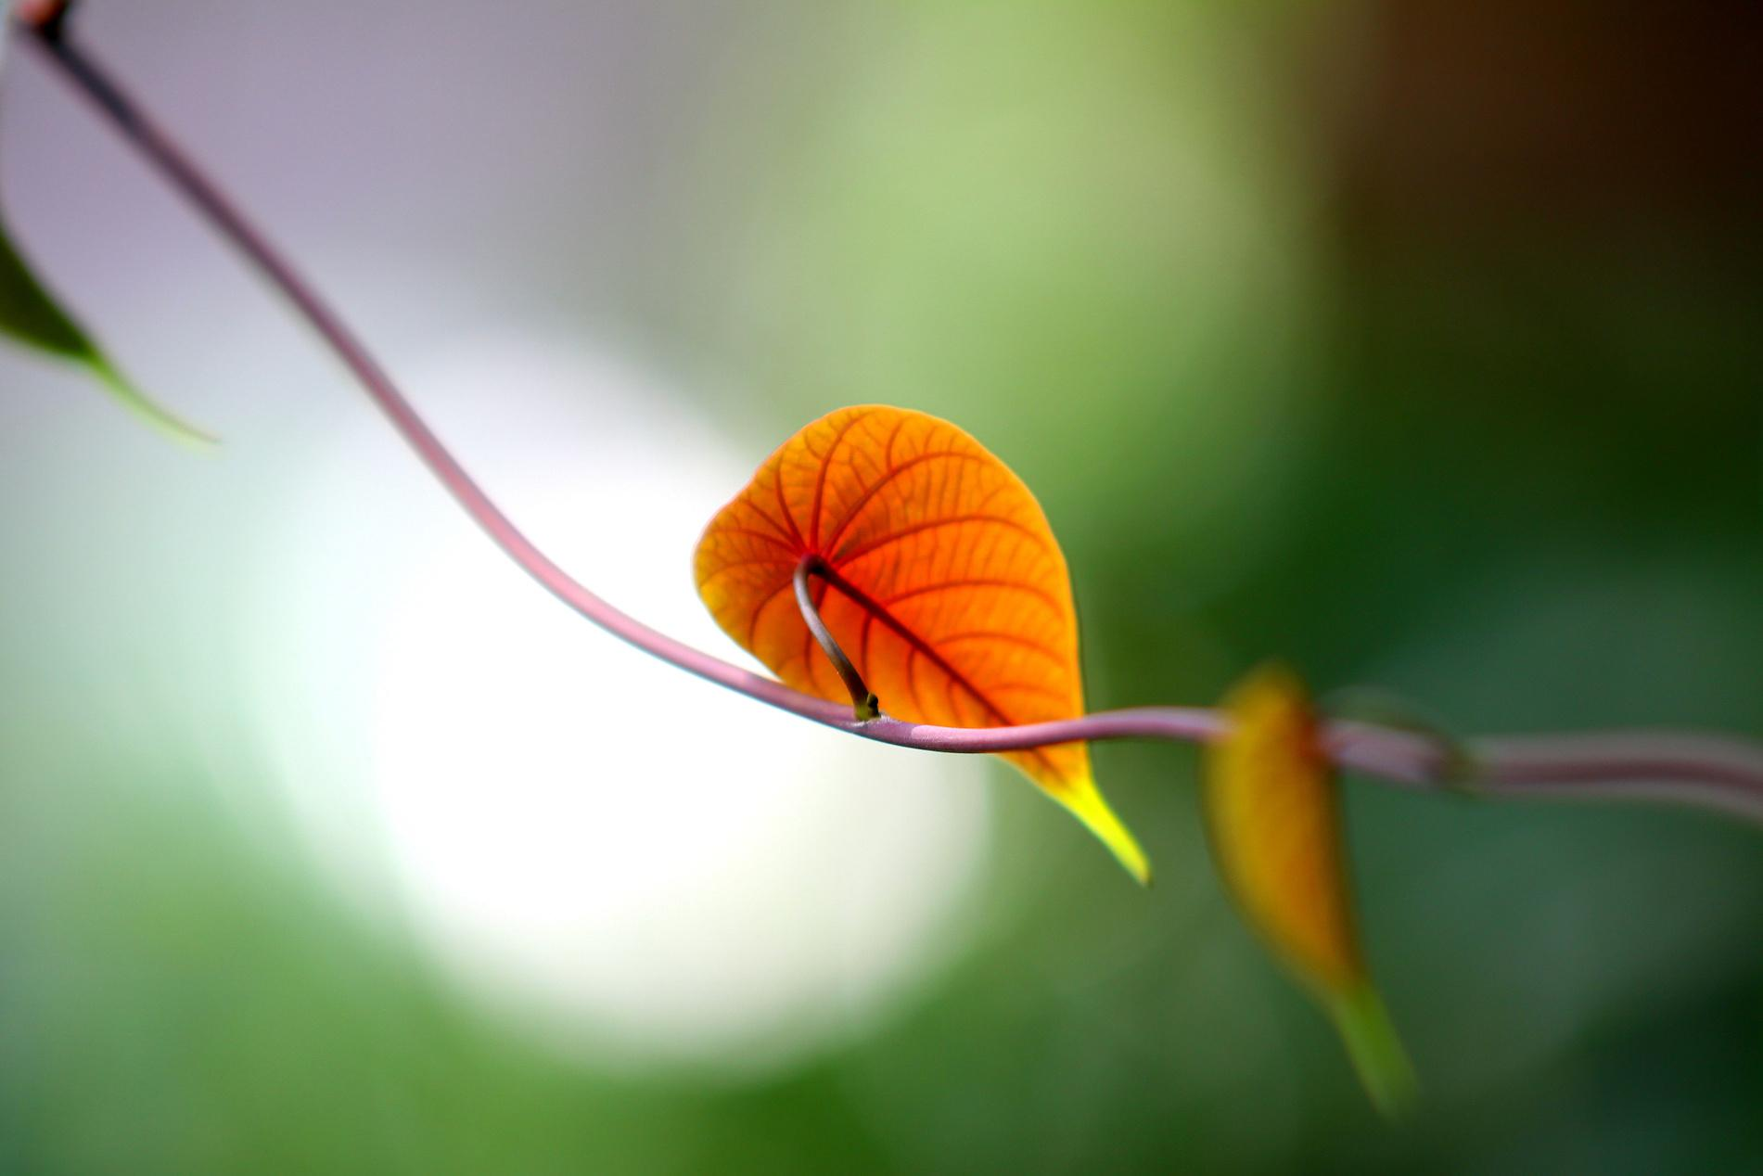
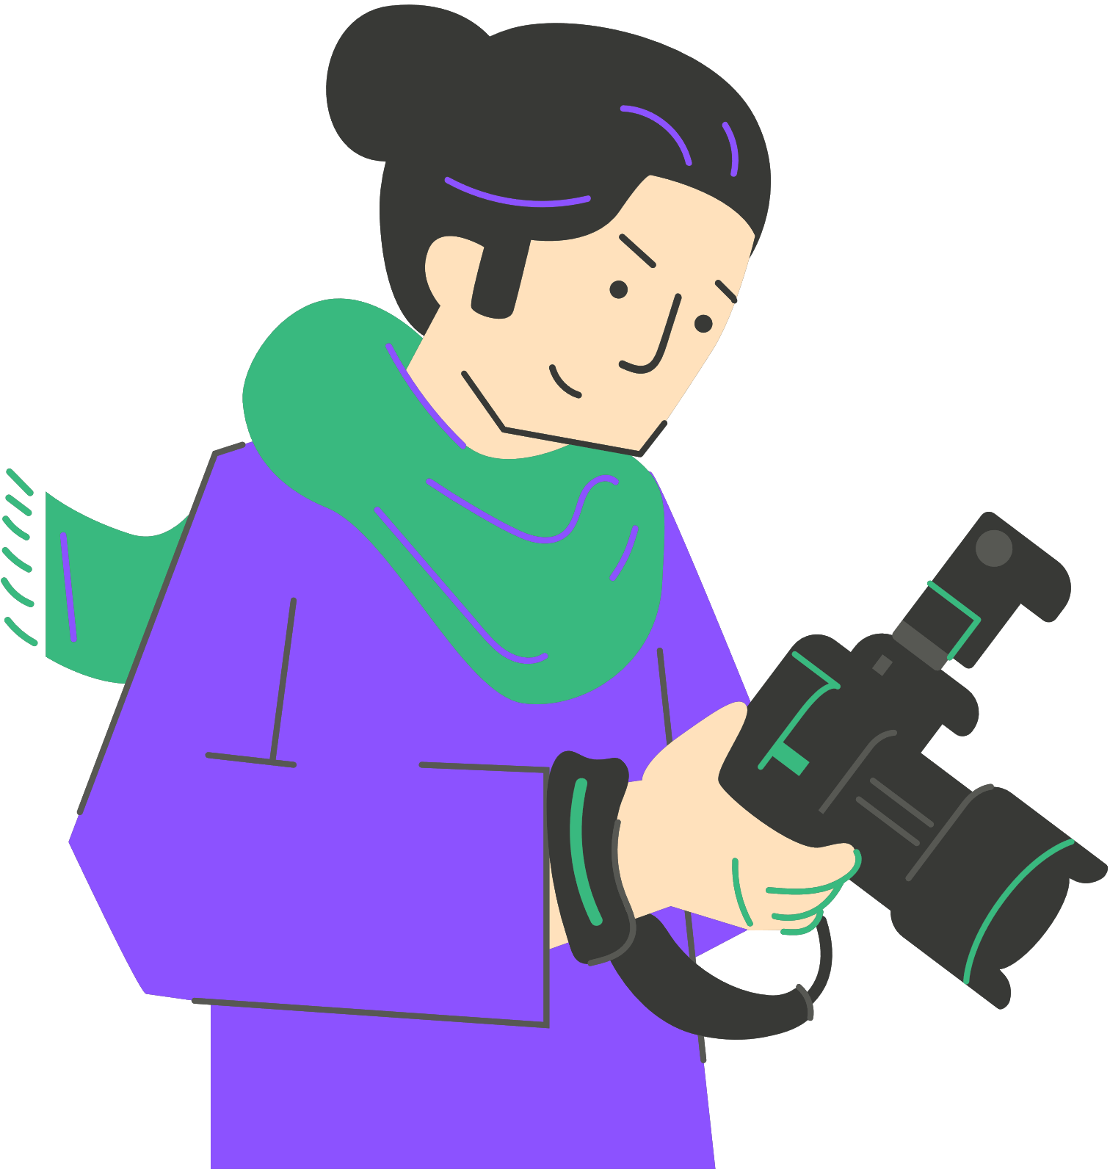
Loo struktuur visuaalsetes narratiivides osa 1
Freytagi püramiid:
Sissejuhatus
Käivitus/tegevuse kasv
Kliimaks
Langus/tegevuse langus
Lahendus
Notes:
Oluline on tegeleda skeemide ja loo struktuuridega, mis toimivad mudelitena visuaalsete narratiivide organiseerimiseks arusaamise, tajumise ja loomise seisukohast. Freytagi püramiidi töötas välja Gustav Freytag, 19. sajandi saksa näitekirjanik, romaanikirjanik ja kirjanduskriitik, keda tuntakse kõige paremini narratiivse struktuuri analüüsi uurimistööde poolest. Ta jagab lood viieks osaks, mis peegeldavad teose emotsionaalset arengut. Sissejuhatus on loo algus, tegevuse kasv on hetk, mil tekib pinge või muutus, kliimaks, nagu nimigi ütleb, on sündmuste haripunkt, langus näitab juhtunu mõju, lahendus on loo lõpp, mis sisaldab, kuidas asjad jätkuvad, aga ka moraali, otsuseid ja kujutlusvõimet. Seda mudelit võib sageli täheldada kinos, fotograafias, videomängudes, klassikalises või muus muusikas.

Slide 14
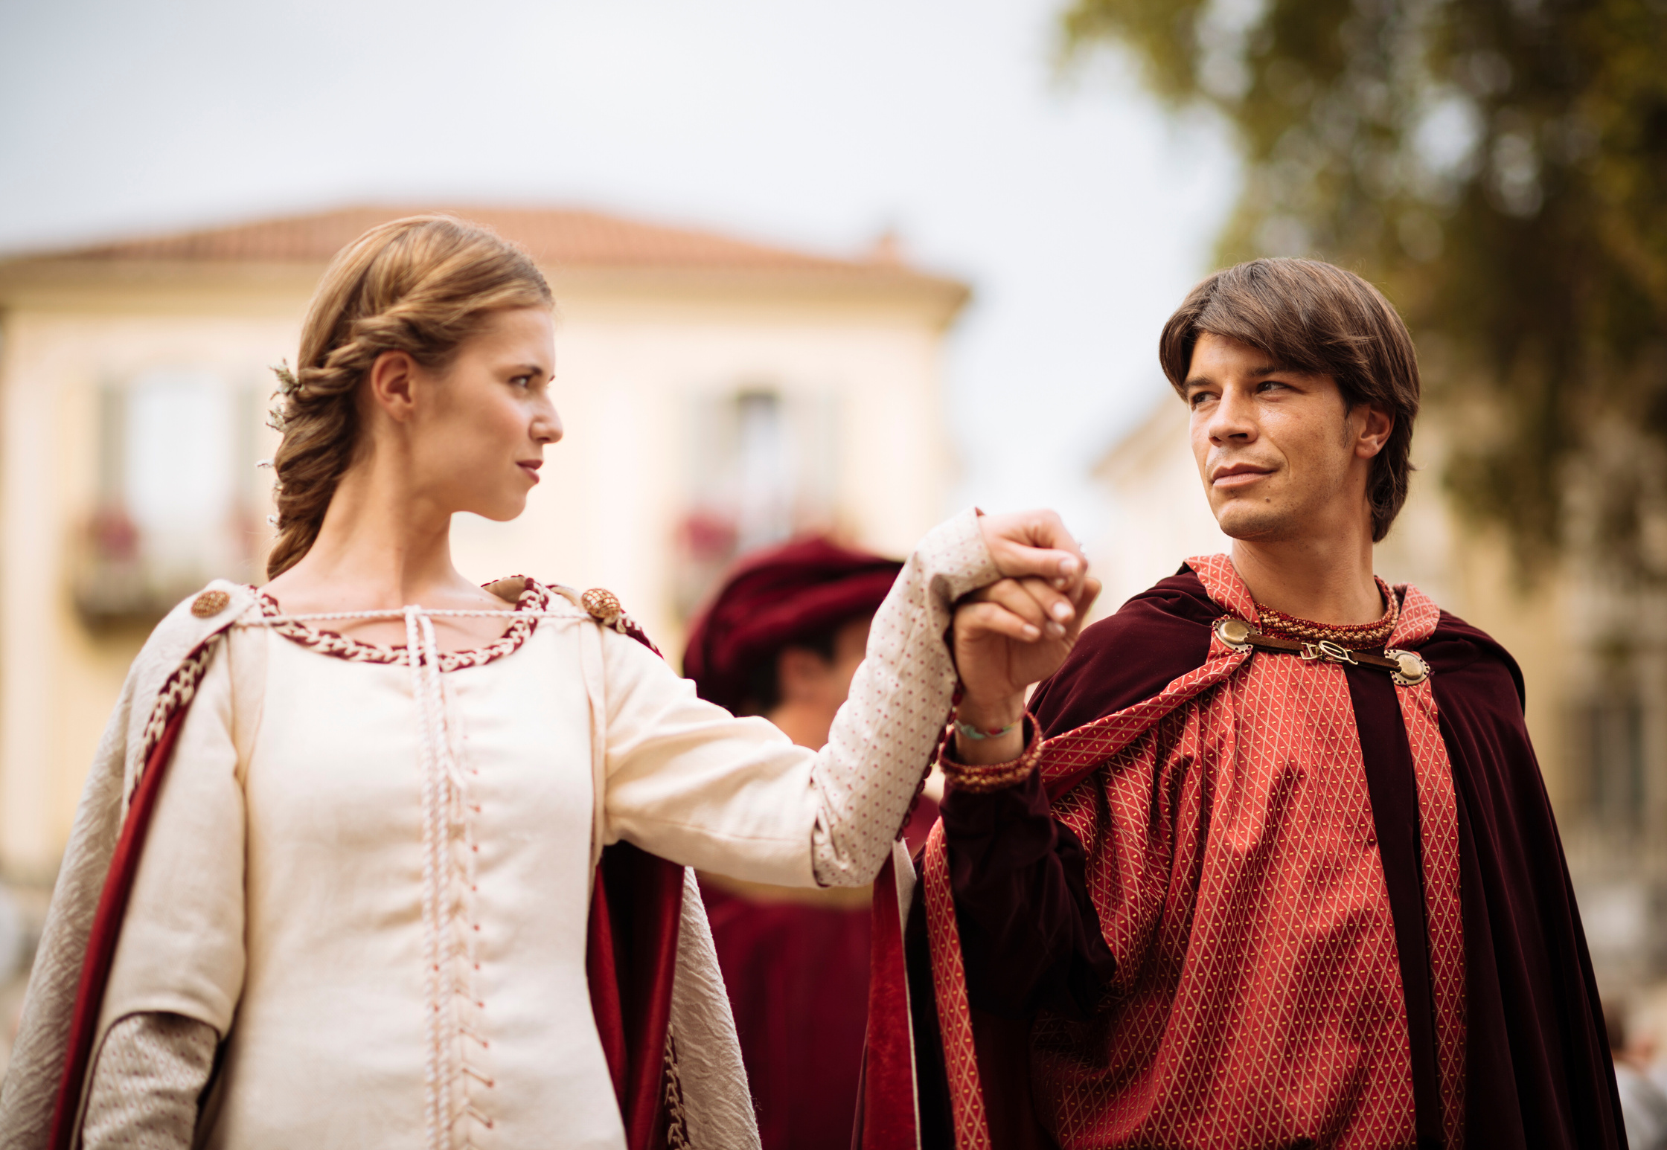
Milline kuulus lugu see on?
Kaks perekonda tutvustatakse
Poiss ja tüdruk kohtuvad, armunud ja abielluvad, hoolimata perede lahkarvamustest
Kaks mõrvajuhtumit muudavad poisi olukorra keeruliseks, mis viib tema väljaheitmiseni
Tüdruk lavastab oma surma, et vältida abiellumist kellegi teisega
Poiss ja tüdruk panevad ise endale lõpuks käe peale
Notes:
Võtke aega ja mõelge, milline kuulus lugu see on (Romeo ja Julia). Uurige püramiidi. Sissejuhatus: perekondade tutvustamine, Montague’d ja Capuletid Tegevuse kasv: Romeo ja Julia kohtuvad, armunud ja abielluvad, hoolimata perede lahkarvamustest Kliimaks: kaks mõrvajuhtumit muudavad Romeo olukorra keeruliseks, mis viib tema väljaheitmiseni Langus: Julia lavastab oma surma, et vältida abiellumist Parisega; Romeo ei saa sõnumit Lahendus: Romeo ja Julia panevad endale lõpuks käe peale
Isegi kui see on kokku võetud punktidena, on struktuur selgelt tunda — algus, komplikatsioonide teke, kriis, traagiline lõpp. Sama struktuuri saab kasutada 5-pildise loo loomiseks vee ringlusest või ajaloolise sündmuse videoks.
Oluline on tegeleda skeemide ja loo struktuuridega, mis toimivad mudelitena visuaalsete narratiivide organiseerimiseks arusaamise, tajumise ja loomise seisukohast. Freytagi püramiidi töötas välja Gustav Freytag, 19. sajandi saksa romaanikirjanik, et analüüsida narratiive. Ta jagab lood viieks osaks, mis peegeldavad teose emotsionaalset arengut. Sissejuhatus on loo algus, tegevuse kasv on hetk, mil tekib pinge või muutus, kliimaks, nagu nimigi ütleb, on sündmuste haripunkt, langus näitab juhtunu mõju, lahendus on loo lõpp, mis sisaldab, kuidas asjad jätkuvad, aga ka moraali, otsuseid ja kujutlusvõimet. Seda mudelit võib sageli täheldada kinos, fotograafias, videomängudes, klassikalises või muus muusikas.

Slide 15
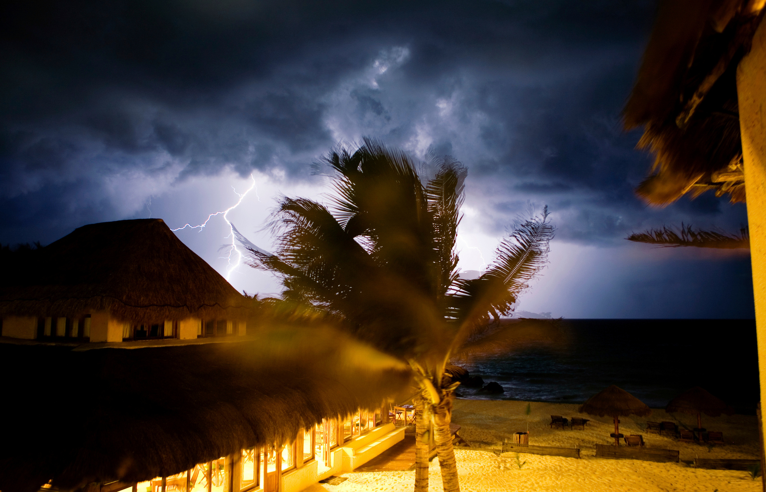
Visuaalsete narratiivide loo struktuur osa 2:
Reegleid rikkuma hakates pead need kõigepealt tundma.
Mudelite, nagu püramiidi, tundmine annab tugeva aluse,
Kuid mudelitest kõrvale kaldumine on samuti teretulnud, kui sa neid tead.
Uued meediumid loovad iga kord uusi narratiivseid tingimusi ja keskkondi.
Digitaalsed meediumid on kuulsad narratiivide järjepidevuse murdmise poolest.
Notes:
Nagu Prantsuse filosoof Roland Barthes, kes rääkis sügavalt fotograafiast, ütles, on maailmas narratiivi vormid lõpmatud, mis annab meie eneseväljendusele vabadust. Oluline on mõista seda, eriti kuidas iga kord “uus” meedium loob erinevaid ja alternatiivseid loo struktuuri võimalusi. Vaadake Facebooki või Instagrami albumit – see pakub juba pildijada, millega saab mängida ja oma reegleid luua. Kuid reeglite rikkumiseks pead neid kõigepealt tundma. Digitaalsed meediumid on kuulsad narratiivide järjepidevuse murdmise poolest. Mõelge hüperteksti, audiovisuaalsete narratiivide ja koostööpõhiste digitaalsete narratiivide peale.
Oluline on tegeleda skeemide ja loo struktuuridega, mis töötavad mudelitena visuaalsete narratiivide korraldamiseks nii mõistmise, tajumise kui ka loomise seisukohalt. Freytagi püramiidi töötas välja 19. sajandi Saksa romaanikirjanik Gustav Freytag narratiivide analüüsimiseks. Ta jagab lood viieks osaks, mis peegeldavad teose emotsionaalset arengut. Exposition (sissejuhatus) on loo algus, rising action (kasvav tegevus) on hetk, mil tekib pinge või muutus, climax (kliimaks) on nagu nimigi ütleb – tipphetk, falling action (langetav tegevus) näitab toimunu mõju, resolution (lahendus) on loo lõpp, mis sisaldab, kuidas asjad jätkuvad, aga ka moraali, otsuseid ja kujutlusvõimet. Seda mudelit võib sageli täheldada kinos, fotograafias, videomängudes, klassikalises või muus muusikas.

Slide 16


Praktiline tegevus: „klassikaline“ struktuur
Vaadake videot pealkirjaga „The Underdogs“.
Tuvastage loo struktuuri elemendid. Kui kaua kulub loo eri osade arenguks?
Kuidas see lugu teid tunnete paneb?
Notes:
„The Underdogs“ on Apple’i reklaamikampaania esimene osa, mis tutvustab töökoha koostööd läbi ettevõtte tooteökosüsteemi. Lugu põhineb dramatiseerimisel, et sõnumi kohale tuua.
(õpetaja jaoks kokkuvõte: film toimis, sest seal oli tegelane, kellele kaasa elada, muusika lõi pinget, teemadeks olid visadus ja meeskonnatöö. Autentsus on oluline — isegi fiktiivsetes lugudes peab olema emotsionaalne tõde.)

Slide 17
Kuidas lood loovad emotsionaalse sideme
Isiklik perspektiiv: iga lugu kasutab individuaalset häält või äratuntavat tegelast.
Emotsionaalsed vallandajad: muusika, hääletoon, visuaalid ja tempo tekitavad empaatiat.
Seostatavad teemad: vabadus (Walls), inimväärikus (Renia Spiegel).
Autentsus: tõelised või pooltõelised kogemused panevad publiku tundma, mitte ainult mõistma.
Jagatud refleksioon: lood kutsuvad vaatajaid võrrelda oma emotsioone ja väärtusi.
Notes:
Vaatame, kuidas kõik need elemendid esinevad digitaalse jutustamise tegelikes näidetes, luues nii võimsad lood kui ka intensiivsed kogemused.

Slide 18

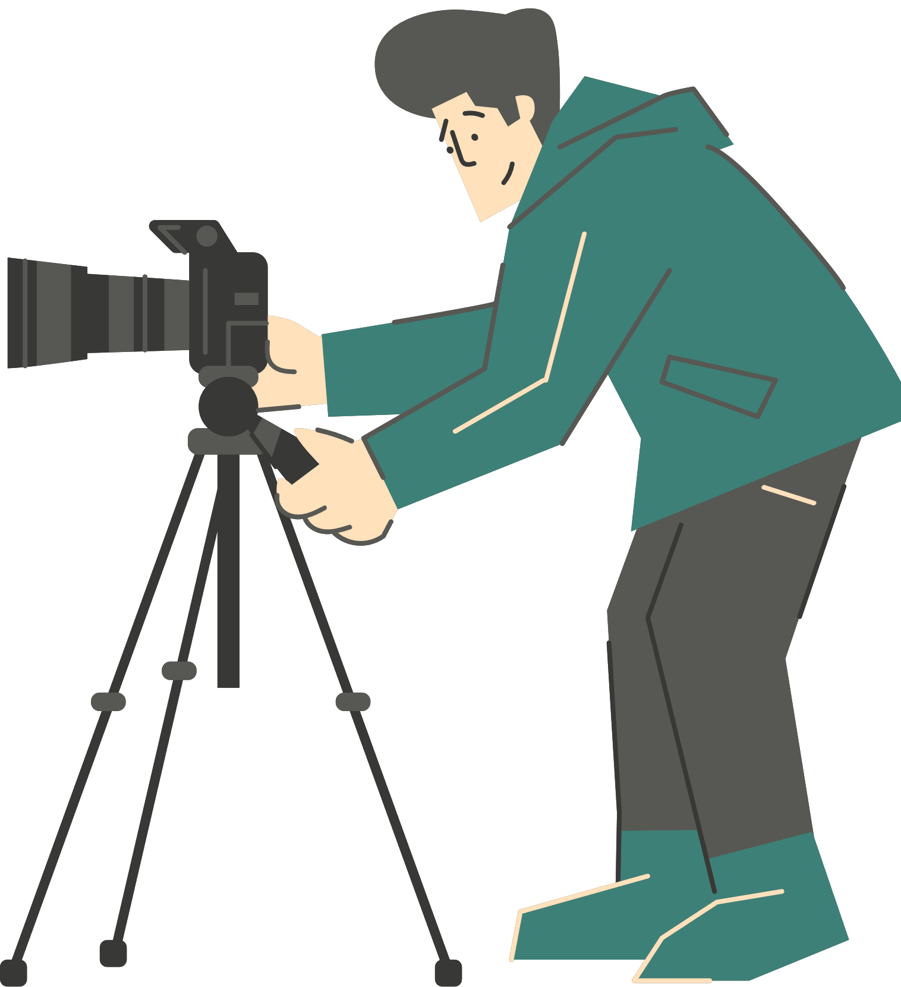
Reaalse maailma digitaalse jutustamise näited
Renia Spiegeli päevik
Lühifilmid Galicia juudi muuseumist, mis muudavad päris päeviku inimõiguste õppimise vahendiks.
Need näitavad, kuidas isiklikud lood loovad empaatiat ja toovad ajaloo ellu.
Notes:
"The Diary of Renia Spiegel – Digital Storytelling and Education for Human Rights" on lühifilmide sari Galicia juudi muuseumist koostöös Hariduse ja Kunsti Sihtasutusega. Sari rõhutab haridust ja kaasatust, näidates, et jutustamine peab põhinema selgel õppe- või sotsiaalsel eesmärgil, kohandades jutustamisstiili hariduslikesse kontekstidesse, muutes selle noorematele õppijatele arusaadavaks ja kaasahaaravaks.
See puudutab sügavalt, sidudes isikliku tragöödia laiemate inimõiguste õppetundidega. Seda on näha juba filmide vormis, millel on tugev narratiiv, kuid mis põimivad ajalugu isiklike päevikutega.
See on võimas näide digitaalsest jutustamisest hariduse jaoks. Selle asemel, et õpetada holokausti statistika kaudu, kasutab see lühifilm ühe tüdruku päevikut. Me loome sideme Reniaga kui inimesega – tema lootuste, hirmude ja igapäevaelu kaudu. Ajalugu muutub inimlikuks.
Üks viis luua emotsionaalne side loos, millel on selge hariduslik eesmärk, on muuta abstraktsed mõisted isiklikuks.

Slide 19
Reaalse maailma digitaalse jutustamise näited
Equipo Planeta
Lastesaade, mis ühendab päris inimesi, nukke ja animatsiooni.
See näitab, kuidas jutustamine võib mängu ja kujutlusvõime abil lihtsustada keerukaid teemasid, nagu jätkusuutlikkus.
Notes:
elgus ja lihtsus on lugude jutustamisel üliolulised.
Equipo Planeta, on telesaade, mis ühendab päris inimesi, nukke ja animatsioone, luues segu meelelahutuslikust ja harivast sisust. Igal episoodil on selge teema ning see keskendub alati laste loovuse ergutamisele. Eriti nooremate õpilaste puhul avavad kujutlusvõime ja mäng arusaamise. See kasutab segameedia lugusid, mis koosnevad fotodest, joonistustest ja jutustusest.

Slide 20
Reaalse maailma digitaalse jutustamise näited
Walls
.Kreeka gümnaasiumiõpilaste loodud animeeritud digitaalne lugu, mis on inspireeritud C. P. Cavafy luuletusest.
See näitab, kuidas kunsti ja luulet saab kasutada kaasatuse, piiride ja kuuluvuse teemade arutlemiseks.
Notes:
See on õpilaste loodud video, mida kasutatakse hariduslikus kontekstis kirjanduse tunni osana, kasutades ametlikus õppekavas olevaid tekste. See näide on eriti oluline, kuna selle lõid õpilased ise. Nad võtsid klassikalise luuletuse ja tõlgendasid seda animatsiooni kaudu, et uurida kaasaegseid teemasid nagu piirid ja kuuluvus. See näitab, mis on võimalik, kui anda õpilastele loovaid tööriistu ja tähenduslikke teemasid. Tehniline oskus areneb harjutamise kaudu; tähtis on, et oleks midagi öelda.

Slide 21
Praktiline tegevus: mõtle välja oma lugu
Ülesanne: loo digitaalne lugu oma klassiruumi jaoks
Mõtle välja kooliaine (nt loodusteadus, kirjandus, ajalugu, geograafia, kunst).
Mõtle välja teema, mis võiks saada digitaalseks looseks – midagi, mida õpilased saaksid fotografeerida, jutustada või loovalt visualiseerida.
Väikestes rühmades arutage:
Millise sõnumi lugu edastaks?
Milliseid emotsioone see peaks tekitama?
Millised pildid või hääled võiksid seda väljendada?
4. Iga rühm jagab ühe lause, alustades: “Meie lugu näitaks õpilastele, et…”
Notes:
(Tegevust saab teha ka mittejärjestuses, kodutööna vms.)
Nüüd on teie kord. Moodustage 3–4-liikmelised rühmad. Olge konkreetsed ja praktilised – mõelge koolis olemasolevatele ressurssidele. Ärge muretsege täiuslikkuse pärast; keskenduge põhieesmärgile.
Näiteks: „Meie lugu näitaks õpilastele, et fotosüntees toimub nende ümber, pildistades taimi erinevates valgusoludes päeva jooksul.“

Slide 22





Aitäh!
Funded by the European Union. Views and opinions expressed are however those of the author(s) only and do not necessarily reflect those of the European Union or the European Education and Culture Executive Agency (EACEA). Neither the European Union nor EACEA can be held responsible for them.
Creative Commons licence (either free or 4.0 share alike)

Slide 23


Viited ja bibliograafia
Sontag, S. (1977). On Photography. Farrar, Straus and Giroux.
Barthes, R. (1981). Camera Lucida: Reflections on Photography. Hill and Wang.
Project Zero Harvard (n.d) Pzs thinking routines toolbox. Available at: https://pz.harvard.edu/thinking-routines (Accessed: 19-6-2025).
Lambert, J., & Hessler, B. (2008). Digital Storytelling: Capturing Lives, Creating Community. Routledge.
McCurry, S. (1984) Sharbat Gula (Afghan Girl) [online photograph]. Available at: https://en.wikipedia.org/wiki/Afghan_Girl#/media/File:Sharbat_Gula.jpg (Accessed: 30 June 2025).
Wegman, W. (1970), Falling Glass. [online photograph]. Available at: https://bpb-us-e1.wpmucdn.com/you.stonybrook.edu/dist/0/2212/files/2017/09/%EC%8A%A4%ED%81%AC%EB%A6%B0%EC%83%B755-2beh3rw.pngAccessed: 30 June 2025)

Slide 24








The Shoot meeskond

